Slide 1
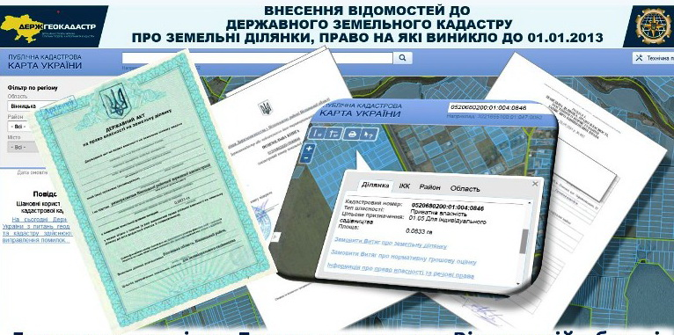
Законодавче забезпечення державного земельного кадастру
Предметом вивчення курсу є: законодавство по регулюванню кадастрів нерухомості
Обсяг дисципліни складає
5 кредитів 120 годин, з них 30 годин лекцій та 30 годин практичних занять
Період вивчення дисципліни:
2м курс, 3 семестр
Мета курсу:
полягає у вивченні законів, положень та нормативно-правових актів з регулювання питань грошової оцінки земель, державної реєстрації землеволодінь та землекористувань, ведення державного земельного кадастру.

Slide 2
У результаті вивчення навчальної дисципліни студент буде :
знати:
- систему земельного законодавства;
- правове регулювання землеустрою та ведення державного земельного кадастру;
- підстави та порядок виникнення прав на землю;
- законодавче врегулювання проведення грошової оцінки землі та нерухомості;
- законодавче забезпечення кадастру населених пунктів;
- законодавче забезпечення державної реєстрації прав власності на нерухоме майно.
вміти: вірно володіти законодавчою базою кадастру нерухомості при здійсненні ведення кадастру нерухомості.

Slide 3
Теми курсу:
Тема 1. Законодавство про кадастр нерухомості в системі законодавства України і його історичний розвиток.
Тема 2. Види кадастру нерухомості в системі законодавства України.
Тема 3 Законодавче забезпечення містобудівного кадастру.
Тема 4. Законодавче забезпечення кадастрового зонування та кадастрових зйомок.
Тема 5. Правове регулювання бонітування ґрунтів
Тема 6. Законодавче регулювання нормативної грошової оцінки земельних ділянок.
Тема 7. Законодавче забезпечення державної реєстрації земельних ділянок та прав на них.
Тема 8. Правове забезпечення державна реєстрація нерухомого майна та прав на них.
Тема 9. Правове забезпечення земельного кадастру у зарубіжних країнах.

